Slide 1
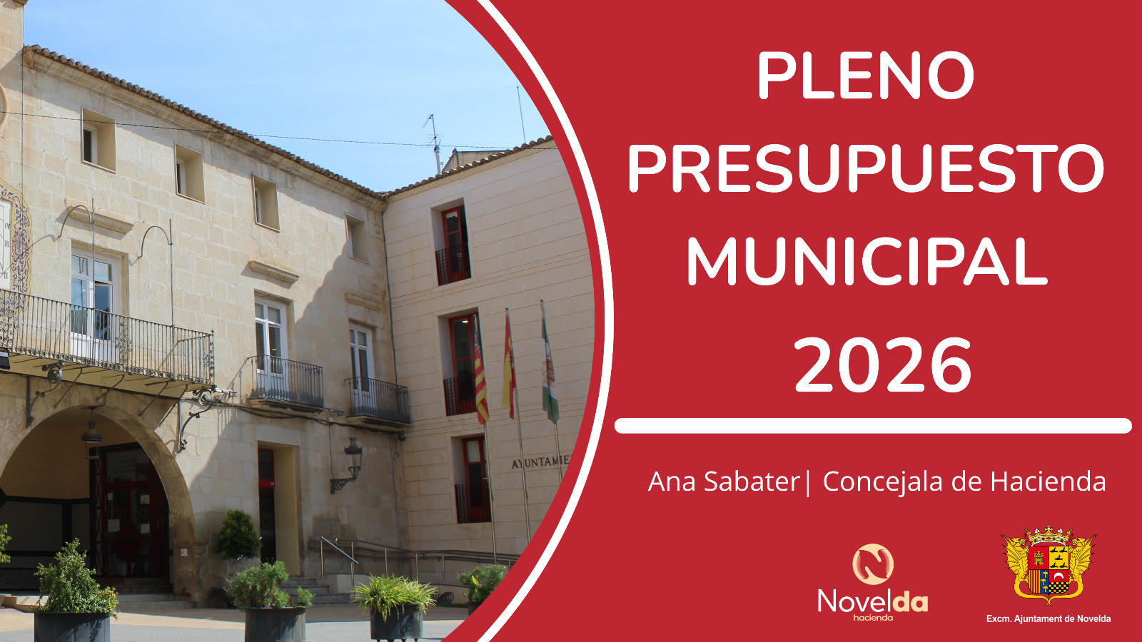

Slide 2

PRESUPUESTO 2026
Ayuntamiento de Novelda
32.926.567,93€

Slide 3
 | CAPÍTULOS DE INGRESOS | Ppto. 2026 | Ppto.2025 | Diferencia | %
1 | IMPUESTOS DIRECTOS | 10.300.000,00 | 10.170.000,00 | 130.000,00 | 1%
2 | IMPUESTOS INDIRECTOS | 300.000,00 | 300.000,00 | 0,00 | 0%
3 | TASAS Y OTROS INGRESOS | 4.326.800,00 | 4.154.800,00 | 172.000,00 | 4%
4 | TRANSFERENCIAS CORRIENTES | 11.195.996,58 | 11.809.333,76 | -613.337,18 | -5%
5 | INGRESOS PATRIMONIALES | 430.500,00 | 140.000,00 | 290.500,00 | 208%
7 | TRANSFERENCIAS DE CAPITAL | 5.868.283,83 | 4.304.384,16 | 1.563.899,67 | 36%
8 | ACTIVOS FINANCIEROS | 74.987,52 | 272.840,28 | -197.852,76 | -73%
9 | PASIVOS FINANCIEROS | 430.000,00 | 0,00 | 430.000,00 | 100%
 | TOTAL PRESUPUESTO | 32.926.567,93 | 31.151.358,20 | 1.775.209,73 | 6%
Presupuesto de INGRESOS 2026

Slide 4
 | CAPÍTULOS DE GASTO | Ppto. 2026 | Ppto. 2025 | Diferencia | %
1 | GASTOS DE PERSONAL | 13.372.261,58 | 13.067.945,45 | 304.316,13 | 2%
2 | GTOS. EN BIENES CTES Y SERV. | 9.283.758,81 | 8.528.486,45 | 755.272,36 | 9%
3 | GTOS. FINANCIEROS | 175.000,00 | 300.000,00 | -125.000,00 | -42%
4 | TRANSFERENCIAS CORRIENTES | 650.721,96 | 1.189.319,83 | -538.597,87 | -45%
5 | FONDO DE CONTINGENCIA | 350.000,00 | 325.000,00 | 25.000,00 | 8%
6 | INVERSIONES REALES | 8.044.825,58 | 6.099.722,15 | 1.945.103,43 | 32%
8 | ACTIVOS FINANCIEROS | 50.000,00 | 50.000,00 | 0,00 | 0%
9 | PASIVOS FINANCIEROS | 1.000.000,00 | 1.590.884,31 | -590.884,31 | -37%
 | TOTAL PRESUPUESTO | 32.926.567,93 | 31.151.358,19 | 1.775.209,74 | 6%
Presupuesto de GASTOS 2026

Slide 5
 | Ppto.2026 | Ppto.2025 | Diferencia | %
0. - DEUDA PÚBLICA | 1.175.000,00 | 1.890.884,31 | -715.884,31 | -38%
1.- SERVICIOS PÚBLICOS BÁSICOS | 11.483.557,86 | 9.681.330,36 | 1.802.227,50 | 19%
2.- ACT.DE PROTEC.Y PROMO. SOCIAL | 3.017.713,33 | 2.795.103,01 | 222.610,32 | 8%
3.- PRODUC. BIENES PÚBLICOS PRFTE. | 10.581.485,37 | 8.728.110,39 | 1.853.374,98 | 21%
4.- ACT. DE CARÁCTER ECONÓMICO | 1.722.257,75 | 2.813.664,59 | -1.091.406,84 | -39%
9.- ACT. DE CARÁCTER GENERAL | 4.949.553,62 | 5.242.265,54 | -292.711,92 | -6%
Total | 32.929.567,93 | 31.151.358,20 | 1.778.209,73 | 6%
Clasificación por programas o ¿para qué se gasta?, la finalidad o los objetivos que se pretenden conseguir.

Slide 6
POLÍTICA DE GASTO | Ppto.2026 | Ppto. 2025 | Diferencia | %
13 SEGURIDAD Y MOVILIDAD CIUDADANA | 3.479.132,70 | 3.432.997,16 | 46.135,54 | 1%
15 VIVIENDA Y URBANISMO | 2.382.179,10 | 2.294.299,55 | 87.879,55 | 4%
16 BIENESTAR COMUNITARIO | 4.200.402,05 | 3.237.439,08 | 962.962,97 | 30%
17 MEDIO AMBIENTE | 1.421.844,01 | 716.594,57 | 705.249,44 | 98%
TOTAL P.G. 1 | 11.483.557,8 | 9.681.330,36 | 1.802.227,5 | 19%
SERVICIOS PÚBLICOS BÁSICOS

Slide 7
POLITICA DE GASTO | Ppto.2026 | Ppto.2025 | Diferencia | %
22 OTRAS PRESTACIONES EMPLEADOS | 25.000,00 | 25.000,00 | 0,00 | 0%
23 SERVI. SOCIALES Y PROMO. SOCIAL | 2.788.356,95 | 2.512.138,66 | 276.218,29 | 11%
24 FOMENTO DE EMPLEO | 204.356,38 | 257.964,35 | -53.607,97 | -21%
TOTAL P.G. 2 | 3.017.713,33 | 2.795.103,01 | 222.610,32 | 8%
ACTUACIONES DE PROTECCIÓN Y PROMOCIÓN SOCIAL

Slide 8
POLITICA DE GASTO | Ppto.2026 | Ppto.2025 | Diferencia | %
31 SANIDAD | 268.105,82 | 246.916,83 | 21.188,99 | 9%
32 EDUCACION | 7.034.165,59 | 5.713.243,60 | 1.320.921,99 | 23%
33 CULTURA | 1.974.810,16 | 1.578.927,96 | 395.882,20 | 25%
34 DEPORTE | 1.304.403,80 | 1.189.022,00 | 115.381,80 | 10%
TOTAL P.G. 3 | 10.581.485,3 | 8.728.110,39 | 1.853.374,98 | 21%
PRODUCCIÓN BIENES DE CARÁCTER PREFERENTE

Slide 9
POLÍTICA DE GASTO | Ppto.2026 | Ppto.2025 | Diferencia | %
43 COMERCIO, TURISMO Y PEQUEÑAS EMPRESAS | 823.636,03 | 2.110.801,50 | -1.287.165,4 | -61%
45 INFRAESTRUCTURAS | 188.150,00 | 88.150,00 | 100.000,00 | 113%
49 OTRAS ACTUA. DE CARÁCTER ECONÓMICO | 710.471,72 | 614.713,09 | 95.758,63 | 16%
TOTAL P.G. 4 | 1.722.257,75 | 2.813.664,59 | -1.091.406,8 | -39%
ACTUACIONES DE CARÁCTER ECONÓMICO

Slide 10
POLÍTICA DE GASTO | Ppto.2026 | Ppto.2025 | Diferencia | %
91 ÓRGANOS DE GOBIERNO | 674.775,34 | 657.880,04 | 16.895,30 | 3%
92 SERVICIOS DE CARÁCTER GENERAL | 2.627.300,89 | 2.320.770,36 | 306.530,53 | 13%
93 ADMON. FINANCIERA Y TRIBUTARIA | 1.452.477,39 | 1.377.951,38 | 74.526,01 | 5%
94 TRANSFER. A OTRAS ADMINS. PÚBLICAS | 195.000,00 | 885.663,76 | -690.663,76 | -78%
TOTAL P.G. 9 | 4.949.553,62 | 5.242.265,54 | -292.711,92 | -6%
ACTUACIONES DE CARÁCTER GENERAL

Slide 11
Inversiones 2026
-Redacción proyecto Asociación Parkinson Novelda: 9.448 € (Fondos Propios)
-Nuevo Aulario IES La Mola : 5.275.089€ (Edificant)
-Peatonalización Plataforma única Novelda III: €553.085,20 (60% IVACE)
-Plan Accesibilidad Novelda I: 67.638,73 € (Fondos Propios)
-Adecuación Zonas Verdes: 250.000 € (Fondos Propios)
-Redacción proyecto carril bici Barrio Estación: 60.000 € (Fondos Propios)
-Construcción nichos Cementerio: 180.000 € (Fondos Propios)
-Retopping Pista Atletismo: 676.237,20 € (Plan Planifica)
-Parc de Les Deses: 406.322€ (Plan Planifica)
-Restauración Muralla Norte Castillo de La Mola : 200.000€ (Generalitat, 120.000€)
-Parking Público gratuito: 100.000€ (Fondos Propios)
-Adquisición solares: 117.285,95€ (Fondos Propios)
-Redacción proyecto Teatro María Guerrero 500.000 € (Fondos Propios)
-Equipamiento informático: 119.185 € (Fondos Propios)

Slide 12
GRACIAS

